Slide 1
캡스톤 디자인_5주차
드론잉팀
라즈베리파이와 젯슨을 통한 ROS 통신

Slide 2
ROS master를 통한 통신의 문제점
젯슨에 공유기에 랜선을 연결하고 라즈베리파이가 같이 물려야지 MASTER_URI를 공유함(젯슨이 마스터가 되어야 한다. 라즈베리파이가 마스터가 되면 공유가 안됨)
젯슨이 마스터가 될 경우, 젯슨은 publish를 통하여 라즈베리파이로 데이터를 받을 수 있지만, 라즈베리파이가 publish하여 젯슨이 데이터를 받을 수가 없음
-> 해결을 위한 다양한 시도
윈도우에 우분투를 설치하여 시도 (해결x)
다른 라즈베리파이에 랜선을 연결하고 시도 (해결x)

Slide 3
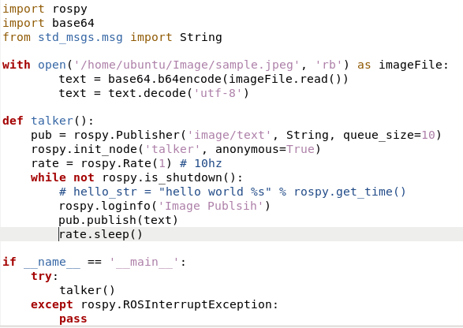
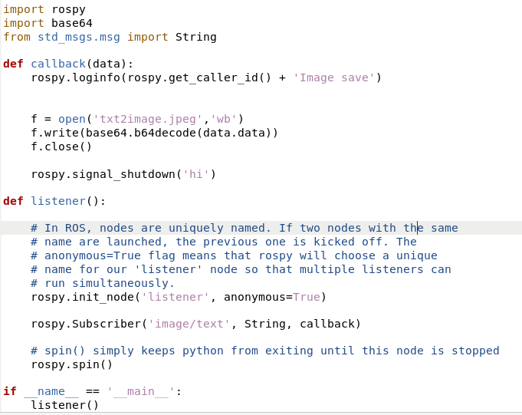
Talker Listener를 통한 이미지 통신 (1/2)
Talker.py
Listener.py
queue_size : 구독자가 메시지를 충분히 빨리 받지 못하는 경우 대기 중인 메시지의 양을 제한
rospy.Rate() : 10이면 1초당 10회의 루프가 반복되어야함

Slide 4
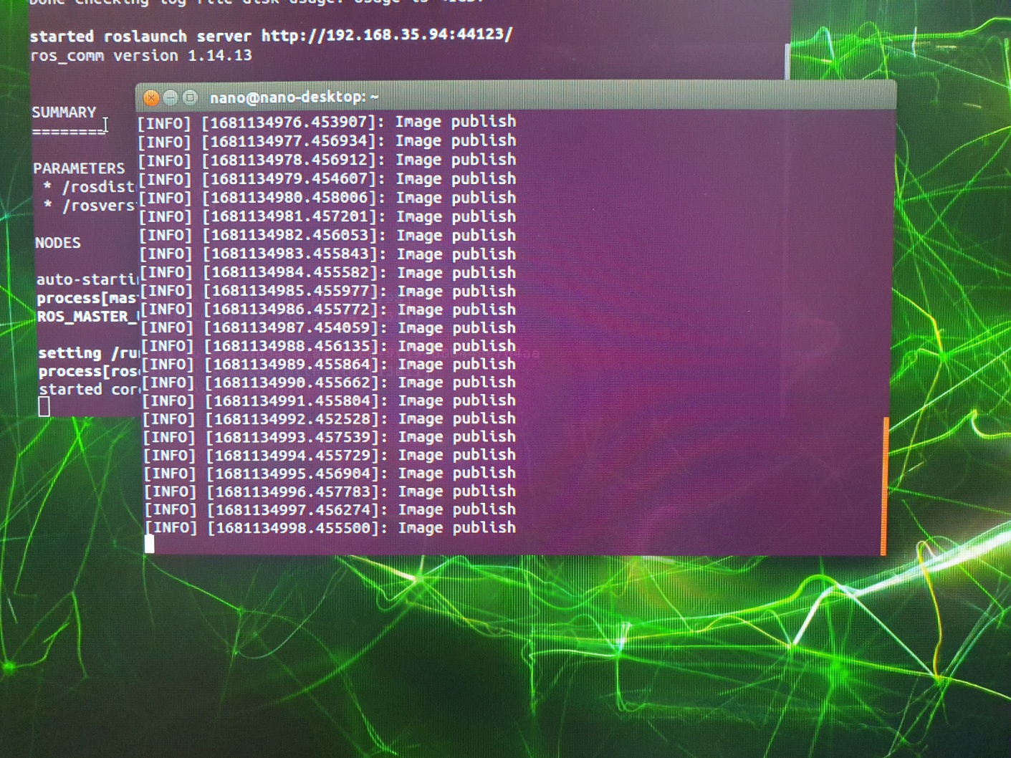
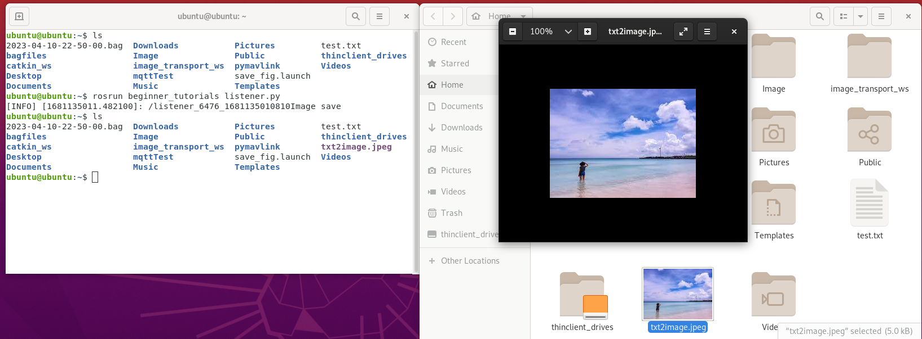
Talker Listener를 통한 이미지 통신 (2/2)
젯슨(마스터)
라즈베리파이

Slide 5
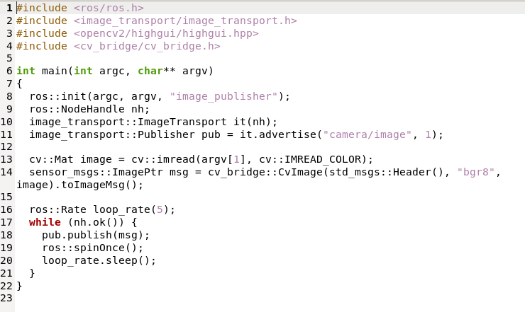
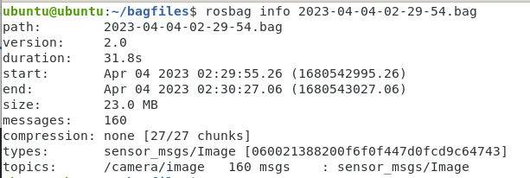
이미지 토픽을 통한 이미지 통신 (1/2)
지난 주 bag파일 크기에 대한 고찰
->publish 코드를 살펴보면 loop_rate(5)로 설정되어있다.
이는 루프가 초당 5회 반복하라는 의미이다.
따라서 이미지 토픽을 초당 5회 publish 할 때, bag파일 저장이 약 32초간 이루어졌기 때문에 32 * 5 = 160 의 파일 크기가 생성 된 것으로 보인다.

Slide 6
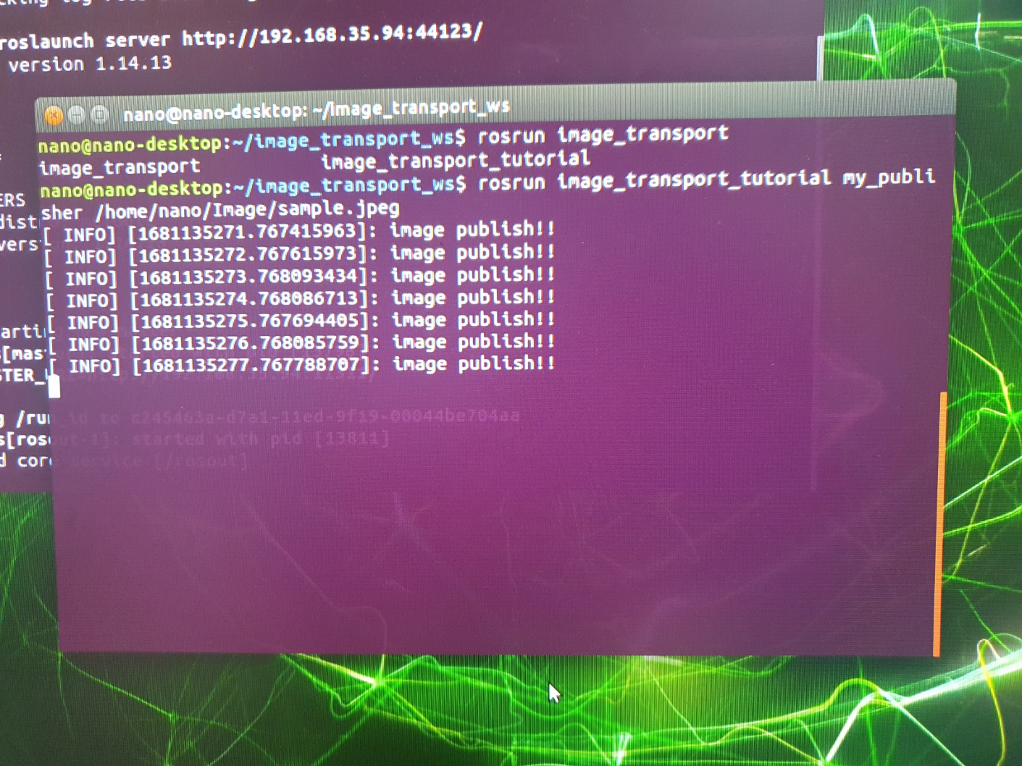
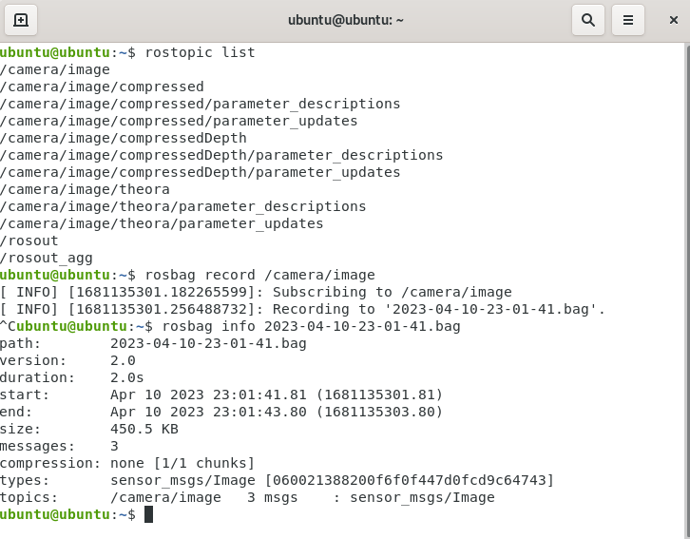
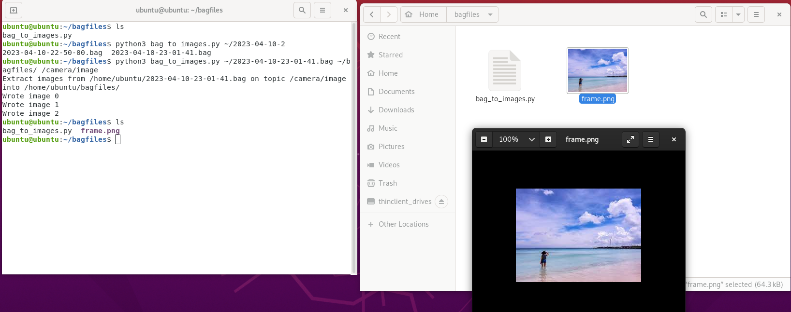
이미지 토픽을 통한 이미지 통신 (2/2)
젯슨(마스터)
라즈베리파이

Slide 7
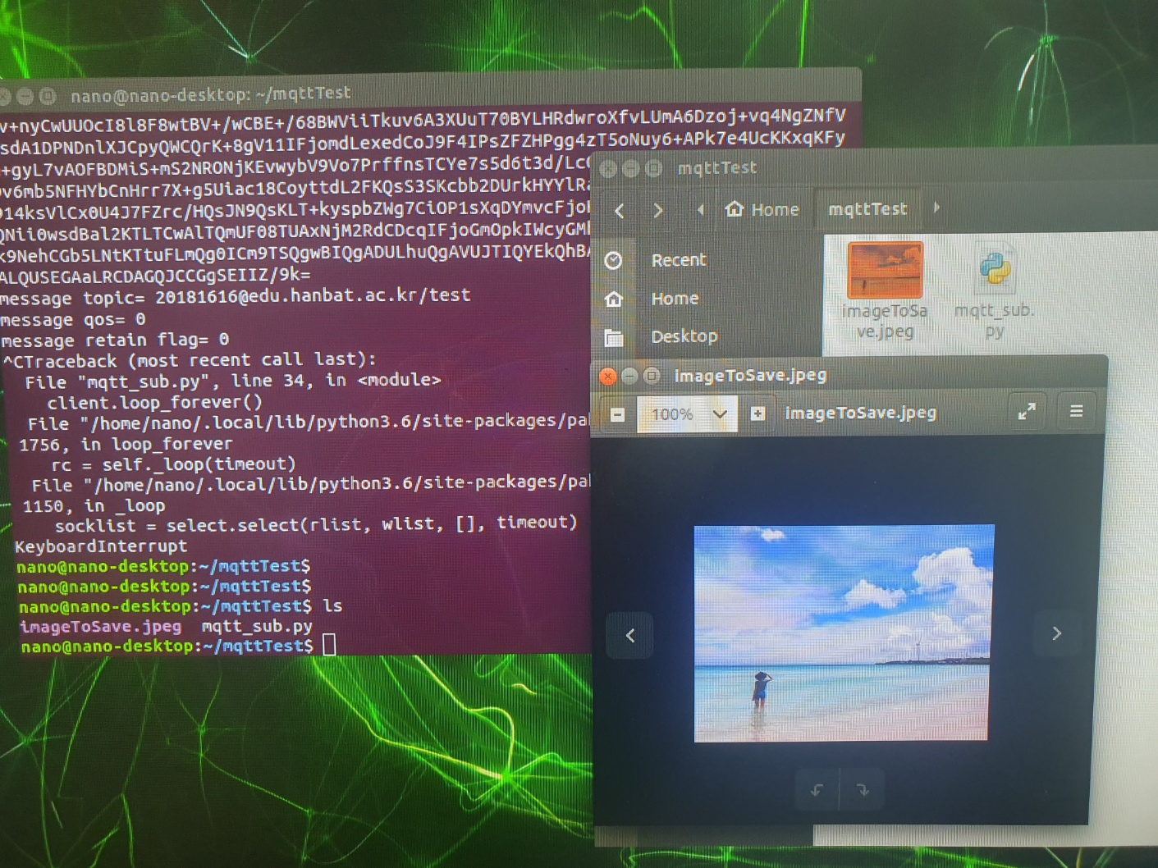
mqtt를 통한 이미지 통신
라즈베리파이
젯슨
-> mqtt는 서로 데이터를 주고 받을 수 있음

